Slide 2
Klubbdommer

Slide 3
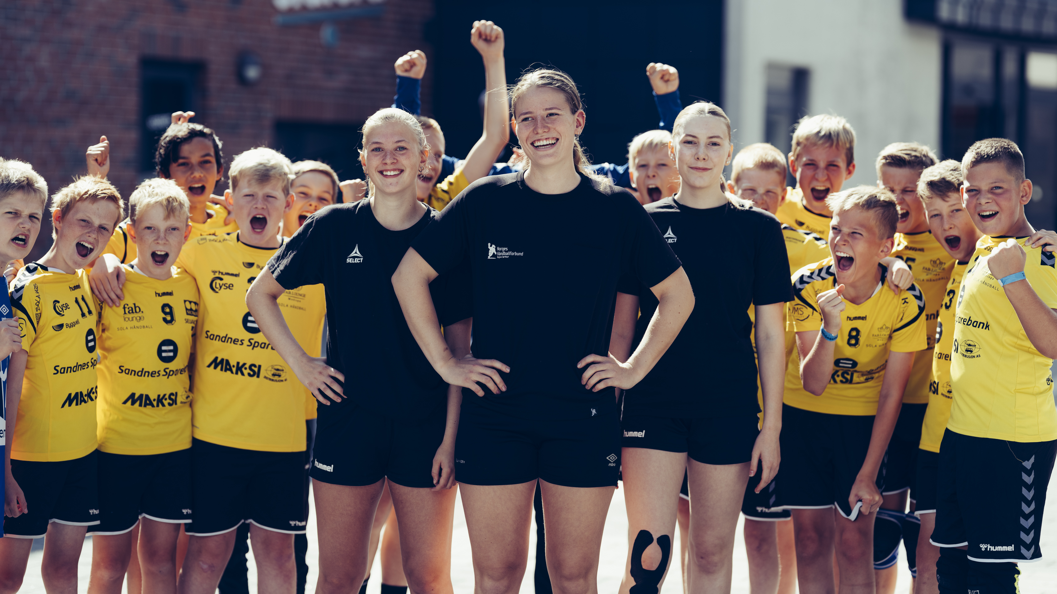
Dagens plan
Innføring i dommerrollen
4’er håndball
Caser

Slide 4
Hvorfor trenger håndballen deg som dommer?
Flest mulig får prøve ut dommerrollen
Flest mulig får kjennskap til andre roller enn kun spiller
Flest mulig får bedre kjennskap til spillereglene
Håndballen trenger yngre rollemodeller for barna – de ser opp til deg!

Slide 5
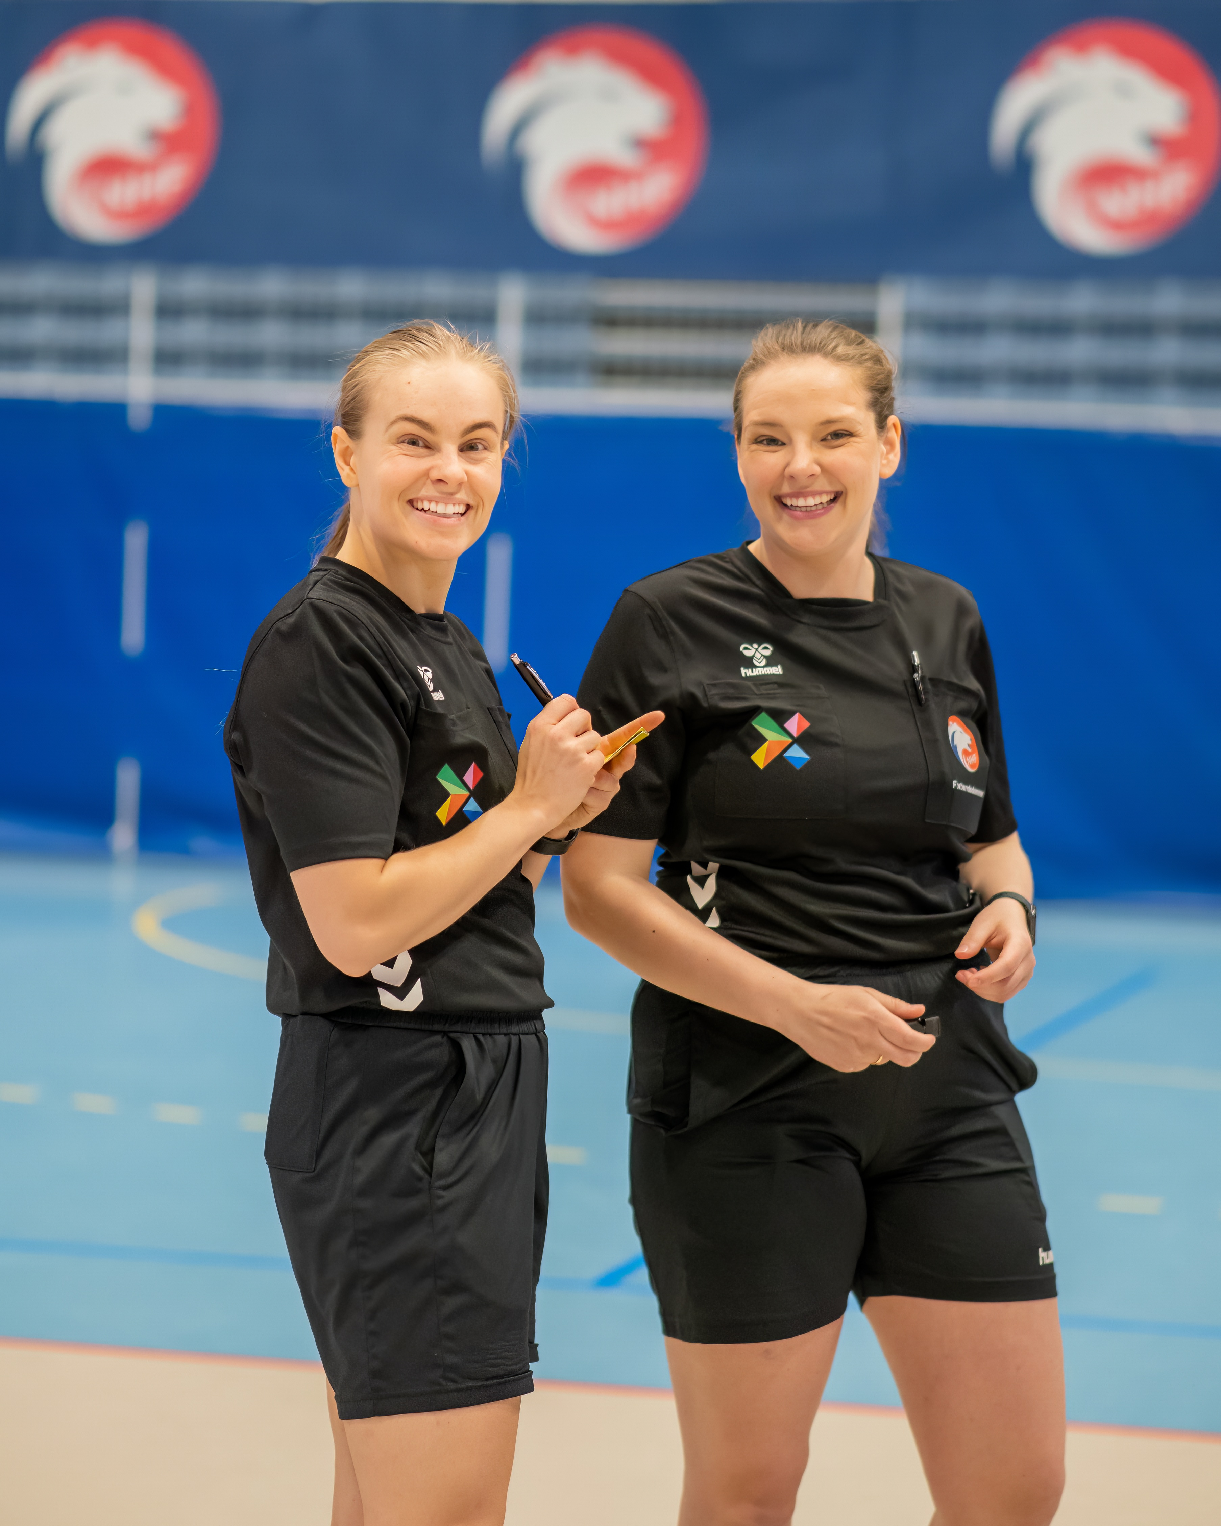
Verdier og ledelse
Norsk håndball har fire verdier:
Begeistring, Innsatsvilje, Respekt og Fair Play.
Dommerens rolle er å veilede spillerne slik at kampene blir gjennomført på en positiv og utviklende måte. Vi har tre basisbegreper i Fair Play-arbeidet. Dette er:
Respekt for dommeren
Respekt på banen
Respekt i hallen
Notes:
Bruk kun 2 min på dette. Sørg for at deltakerne har forstått budskapet.
Hvordan vil dette påvirke deg?
Dommerens opptreden er med på å skape respekt for alle som deltar og med det bidra til en fair spilt håndballkamp.

Slide 6
Ledelse
Alle kamper i barnehåndballen skal ledes på en trygg, positiv og veiledende måte av dommerne. Spillerne i barnehåndballen trenger hjelp til å forstå spillet og dommerne må veilede disse slik at de unngår å gjøre feil.
Klubbdommer er ansvarlig for å lede kampene i 4er håndballen. Viktige elementer i god ledelse er:
Vise respekt for spillere og trenere
Opptre med stil og humør
Skape trivsel og motivere til mestring og opplevelse for utøverne
Være tydelig i fløyte og tegn, slik at alle forstår hva du forsøker å fortelle
Notes:
Bruk ca 10 min på denne ppt.
Fokus rundt:
Hva er å veilede? Konkrete eksempler på hvor enkel en dommer må gjøre kommunikasjonen for å bli forstått.
Ta hensyn til spillernes ferdigheter? Gi de eksempler på hvordan bruke reglene korrekt og at ingen skal få lov til å skåre mål på feil.
Målet er å få frem følgende budskap: kampene skal ledes på en trygg, positiv og veiledende måte av dommeren. Spillerne trenger dommerens hjelp til å forstå spiller og dommerne må veilede spillerene slik at de unngår å gjøre feil.
Opptreden – Du kan og vil med din måte å opptre på skape en trygghet og god stemning på banen.

Slide 7
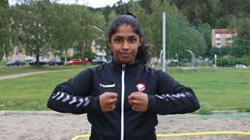
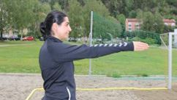
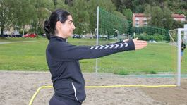
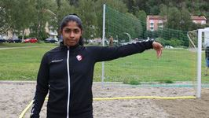
Dommertegn
1 2
3 4
I håndballen har vi noen ulike dommertegn, tegn som skal brukes for å kommunisere hva du dømte for.
I tillegg til selve tegnene er det lurt å kommunisere også muntlig ved behov, slik at spillerne forstår det som er blitt dømt.
Hva betyr dommertegnene til høyre?
Notes:
Vis og forklare dommertegnene, spesielt at dommertegnene vises store og rolige.
Holding og omklamring
2) Frikast retning – NB: En hånd – viktig at du peker veien som skal angripes.
Innkast retning
Utkast

Slide 8
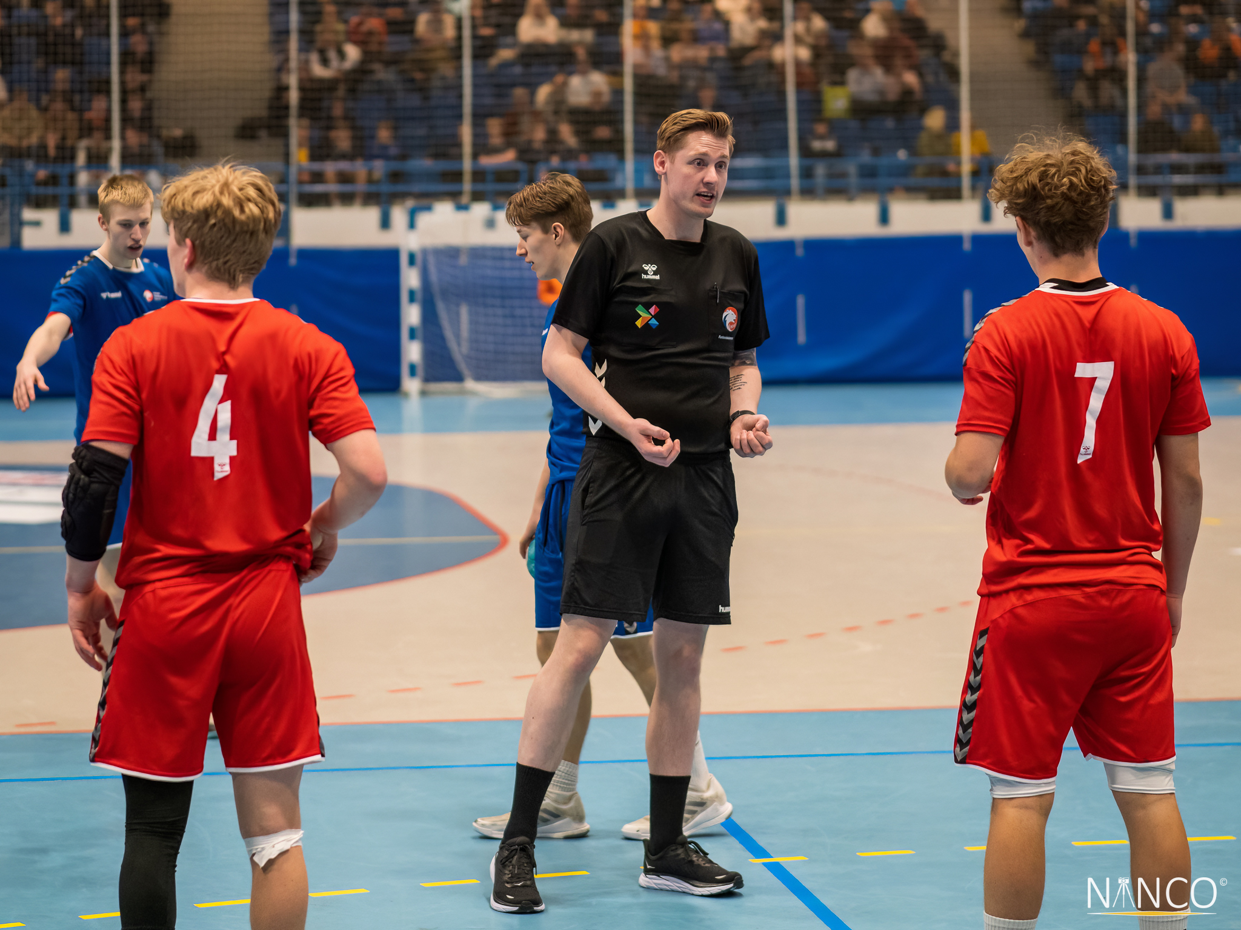
Samarbeid med trenerne
Det er et felles ansvar å skape en god og trygg kamp for alle
Treneren har ansvaret for å bytte ut en spiller som gjentatte ganger begår regelbrudd, i samarbeid med dommeren.
Ha en kort prat med trenerne før kampstart, der en hilser på hverandre og oppfordrer til fair play.
  Hva gjør vi ved skader?
  Hva gjør vi når en spiller bryter med fair play?

Slide 9
Huskeliste
En enkel huskeliste bidrar til en god gjennomføring av kampene i barnehåndballen. Vær spesielt oppmerksom på målene, disse må være hele og sikret mot å velte.
Møt i god tid før kampstart
Bruk likt antrekk, det vil si like overdeler
Hils på sekretariatet og trenere
Sjekk spillebane og målene
Sjekk at det er riktig størrelse på baller og mål
Trekk om hvem som skal begynne med ballen
Notes:
Si at det er viktig å få noen rutiner på banen – derfor er en slik liste viktig.
Ved å være forberedt så unngår du negativ støy rundt at målene ikke er hele eller hvilket lag som skal begynne med ballen.
Du skaper tillit ved å være forberedt.

Slide 10
Viktig prinsipp​
Ingen har lov til å skade andre, eller utsette andre for fare.​
Dommer barnehåndball må følge opp dette prinsippet gjennom god og tydelig veiledning sammen med trener og lagleder.​
Vi har 3 huskeregler som ligger i bunn for å danne et best mulig grunnlag for prinsippet:
Ansikt til ansikt tåler vi litt​ - Forfra
Side ved side tåler vi litt mindre​ - Fra siden
Bakfra tåler vi ingenting​ - Bakfra

Slide 11
Utespiller tillatt/ikke tillatt
Tillatt:
Kaste, fange, stoppe, støte, slå og bokse ballen ved å benytte hender, armer, hode, kropp, lår eller knær
Holde ballen i inntil 3 sekunder (også når det ligger på gulvet)
Ta 3-tre skritt med ballen i hendene
Blokkere skudd med armer eller hender
Stenge en motspiller med kroppen, også når han ikke har ballen
En ball som treffer tverrligger eller nedsunket tverrligger og returnerer til spillebanen er fortsatt i spill
Forsvarsspillet skal være ballorientert
Når ballen har berørt en annen spiller, målstolpe eller tverrligger og nedsenket tverrligger er det på nytt tillatt å stusse, drible eller fange den igjen

Slide 12
Utespiller tillatt/ikke tillatt forts.
Ikke tillatt:
Med en eller begge hendene å rykke eller å slå bort en ball som en motspiller holder i grep
Stenge eller hindre en motspiller med armer, hender eller ben
Løpe eller hoppe på, dytte, omklamre eller holde fast (kropp eller drakt) en motspiller
Sprette ball, ta den i grep for deretter å sprette ball igjen uten at noen andre har berørt ballen i mellomtiden
Når det angripende laget taper ballen i angrep, er det ikke tillatt å ligge fremme og hindre et utspill fra målvakt til sine medspillere. Hvis en angrepsspiller «stjeler» den første pasningen dømmes det frikast til det forsvarende laget. Dommeren må veilede spilleren som begikk forseelsen.
En god retningslinje for laglederne er at de veileder sine spillere til hurtig å returnere til egen banehalvdel ved tap av ballbesittelse, for deretter å kunne bevege seg fritt på hele banen.

Slide 13
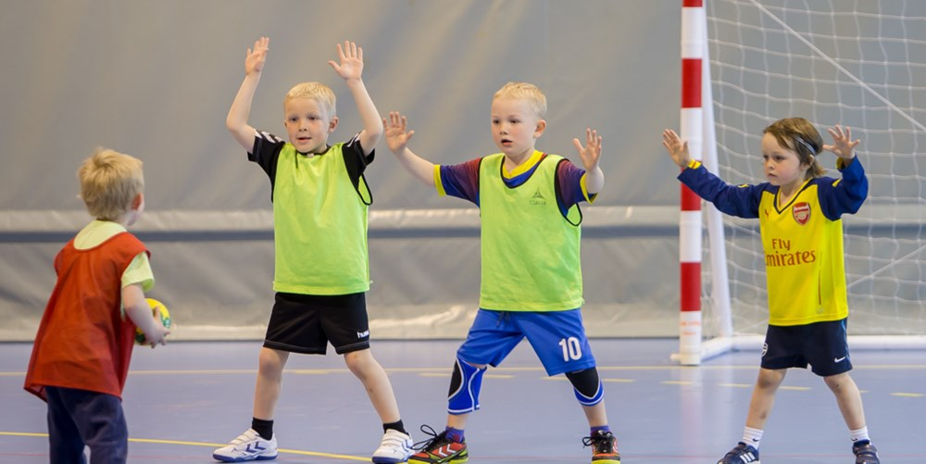
4’er håndball
Scoring skal kun godkjennes dersom skuddet er avlevert fra forsvarende lags banehalvdel. Hvis et lag vinner ballen, må den spilles over på motstanderens banehalvdel før man skyter. Dette kan skje via pasninger eller dribling.
Etter skåring settes målvakt i gang spillet ved å utføre utkast fra eget målfelt
Reglene om skritt, ballbehandling og tre sekunder skal kun håndheves hvis spillerne har hatt en vesentlig fordel
Fysisk kontakt skal begrenses, da alt forsvarsspill skal være ball- og ballbaneorientert.
Bestrafning skal ikke benyttes men dommer skal korrigere spiller/trener ved usportsligheter og regelbrudd i forhold til motstander

Slide 14
Meg som dommer

Slide 15
Case 1
Jeg spiller og dømmer i samme hall en lørdag. Jeg starter dagen med å dømme, før jeg spiller selv en kamp. Når jeg spiller kampen selv blir jeg veldig engasjert, og kommenterer ofte dømmingen. Det ender opp i at jeg selv får en utvisning for dette. Når jeg er ferdig med å spille skal jeg dømme selv igjen, og det ene laget begynner å kommentere dømmingen min – noe de ikke gjorde første gang.
Hva kan være grunnen for at de har endret seg?
Hvorfor er min opptreden som spiller også viktig for de yngste håndballspillerne?

Slide 16
Case 2
Jeg opplever at vi får kun de samme dommerne kamp etter kamp. Jeg har begynt å kommentere dømmingen mer og mer når de kommer. Jeg viser med kroppsspråket mitt at jeg er helt uenig i avgjørelsene de tar.
Hvordan kan min opptreden påvirke dommerparet?
Hvordan kan min opptreden påvirke at yngre ikke fortsetter lengre i dommerrollen?
Hvordan hadde jeg opplevd det selv hvis jeg dømte kampen?

Slide 17
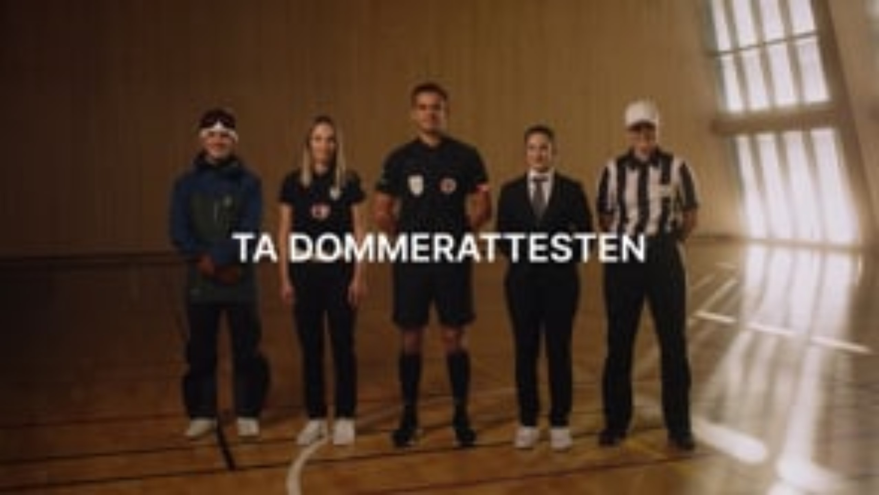

Slide 18
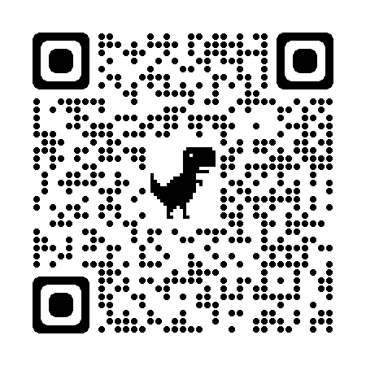
Dommerattesten
Det skal ikke være tilfeldigheter som avgjør hvilke opplevelser barn og unge sitter igjen med etter deltakelse i norsk idrett.
Barn og unge skal oppleve idrettsglede i et trygt miljø. Dommerattesten gir deg et godt utgangspunkt for å lykkes som dommer, slik at utøverne møter et helhetlig kvalitetstilbud uavhengig av dommer, idrettslag og idrett.
Notes:
Bruk 10 minutter på at de nå skal ta dommerattesten – link i qr-kode.
Adresse: idrettsforbundet.no/dommer
Har du ikke Idrettens ID, må du klikke på "Opprett ny bruker". Idrettens ID er den samme du logger inn i Min idrett med. Les mer om Idrettens Id her.

Slide 19
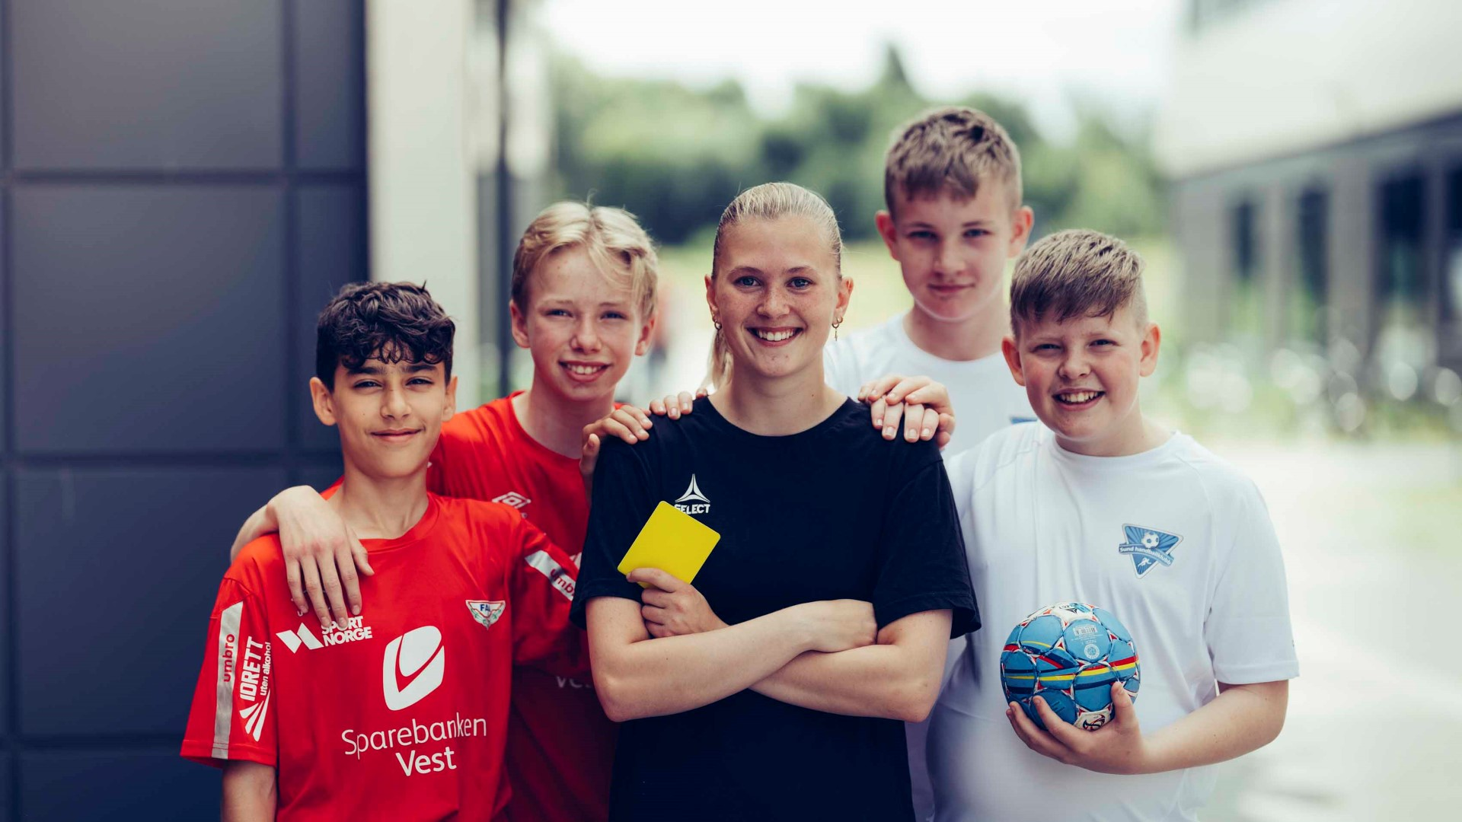
Lykke til med dommergjerningen!
Notes:
Spørsmål?

